Slide 1
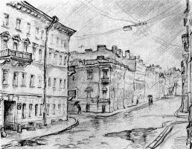
Роман Ф.М. Достоевского «Преступление и наказание»

Slide 2
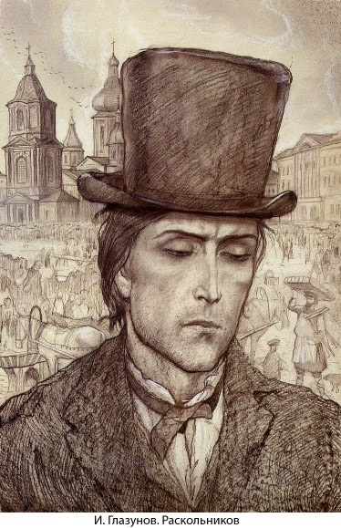
Родион Романович Раскольников
— бывший студент юридического факультета Петербургского университета. Это красивый, умный, образованный, гордый, но бедный молодой человек 23-х лет. Он приехал в Петербург учиться 3 года назад из провинции. Несколько месяцев назад он бросил учебу из-за нехватки денег. Раскольников совершает убийство старухи-процентщицы с целью проверить свою теорию об обыкновенных и великих людях.
Перепишите в тетрадь

Slide 3
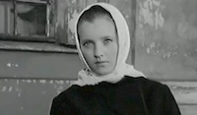
Софья Семеновна Мармеладова
или Соня, дочь чиновника Мармеладова. Девушка около 18 лет. Кроткая, робкая, самоотверженная девушка. Из-за нищеты она вынуждена заниматься "непристойной работой", чтобы прокормить отца, мачеху и троих детей своей мачехи. Соня становится другом Раскольникова и его возлюбленной.
Перепишите в тетрадь

Slide 4
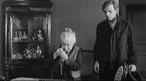
Старуха-процентщица
Алена Ивановна, 60-летняя старуха-процентщица, вдова чиновника. Это злая, жадная, бессердечная женщина. У себя дома она содержит частный ломбард: люди закладывают у нее свои вещи в обмен на деньги. Старуха платит мало и берет высокие проценты, пользуясь нуждой клиентов. Раскольников также является клиентом старухи.

Slide 5
2. Причины преступления Раскольникова
Важно понимать, что ни одна из указанных ниже причин не может служить оправданием преступлению Раскольникова или любого другого преступника.
Социальная причина:
На первый взгляд можно подумать, что Раскольников идет на убийство ради денег старухи-процентщицы. Да, молодой человек беден и ему хочется выбраться из нищеты быстро и без усилий, но деньги не являются главной причиной и мотивом убийства.

Slide 6
2. Причины преступления Раскольникова
Философская причина:
Главной причиной преступления Раскольникова становится его теория об обыкновенных и необыкновенных людях. Суть теории заключается в том, что люди якобы делятся на два вида:
люди гениальные, особенные, великие
люди обычные, то есть "материал" для великих
Раскольников решает проверить свою теорию на практике и доказать себе, что он принадлежит к числу великих людей, как Наполеон, и не является "тварью дрожащей"

Slide 7
3. Крах теории Раскольникова
Сразу после совершения преступления Раскольников понимает, что его теория потерпела крах.
Почему? Дело в том, он приходит к выводу, что истинно великие люди не сомневаются в своем величии, не подвергают свое величие сомнению.
Раскольников же усомнился в своем величии, а значит, он не является великим человеком.

Slide 8
4. Душевное состояние Раскольникова после преступления
Сразу после преступления Раскольников чувствует, что "казнь за убийство" уже наступает. Его душевные муки становятся невыносимыми.
При этом он "разрывается" между двумя противоположными желаниями. С одной стороны, он хочет, чтобы его преступление поскорее раскрыли и избавили его от ужасной душевной муки.
С другой стороны, он боится, что его преступление раскроют. Ему стыдно перед семьей и окружающими за свой поступок, который он считает "очень глупым".
Принять решение ему помогает Соня Мармеладова, которой он признается в убийстве.

Slide 9
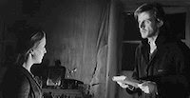
4. Душевное состояние Раскольникова после преступления
Вскоре Раскольников решает открыть Соне свою страшную тайну, чтобы облегчить свою душу. Почему именно Соне? Потому что он видит в ней родственную душу, грешную и глубоко страдающую, как и он сам.
После этого признания Соня и Раскольников понимают, что теперь они — "блудница" и убийца — должны идти вместе по жизни.

Slide 10
5. Евангельские мотивы
Это роман о воскрешении личности, о борьбе в ее душе ложной идеи с совестью. Совесть – для Достоевского – это глаз Божий в человеке, это голос высшей правды.
Соня – антипод Раскольникова. Она тоже «преступила», но при этом принесла себя в жертву ради других. Идея жертвенности. Она своею жизнью опровергает диалектику Раскольникова.
Раскольников же через других переступил, чтобы проверить себя. В конце романа Раскольников возвращается к тому, от чего отошел. Он возвращается к Богу и человечности, которая заложена в людях от природы.

Slide 11
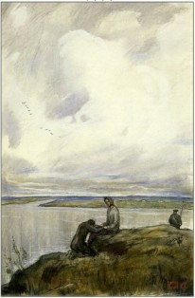
6. Финал романа
Из "Эпилога" читатель узнает, что после явки с повинной начался суд над Раскольниковым. Спустя пять месяцев после явки ему вынесли приговор: 8 лет каторги в Сибири. Следом за Раскольниковым в Сибирь отправилась и самоотверженная Соня Мармеладова.
Спустя 9 месяцев каторги в душе Раскольникова происходит перелом: судя по всему, он раскаивается в преступлении. Он также искренне раскаивается в том, что был несправедлив к доброй Соне. В отношениях молодых людей начинается новый этап: Соня наконец чувствует, что Раскольников ее любит. Герои счастливы, что есть друг у друга. Они терпеливо ждут окончания каторги. Раскольникову остается 7 лет срока.
Прочтите, поставьте в тетради 6, запишите подпункт «Финал романа» кратко

Slide 12
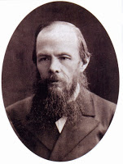
Писатель долгие годы обдумывал идею этого романа. Он собирал материалы для произведения в том числе на каторге в Сибири, где несколько лет отбывал наказание.

